Slide 1

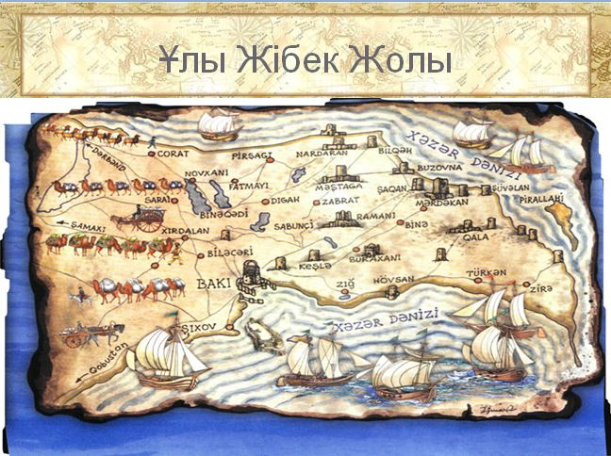
Сабақтың тақырыбы

Slide 2
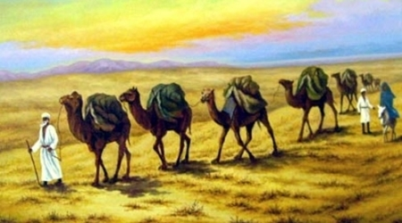
Сабақтың мақсаты:
Сөйлесу әрекетіне жетелейтін қарапайым сөйлеу үлгілерін қолдану негізінде оқу­шыларға Ұлы Жібек жолы жайында мағлұмат беру. Лексикалық тақы­рып­ аясында
теңеуді меңгерту.
Т1.Мәтін үзінділері арқылы оқиғаның дамуын болжау.
7.Т6.Тыңдалым материалдарының мазмұны негізінде өз пікірін өзгелердің пікірімен салыстыра отырып жауап беру.
7.О4. Мәтіндердің идеясын, мақсатты аудиториясын салыстырып, талдау жасау.

Slide 3
Жетістік критерийлері:
Оқушы­ның­ төменгі жетістігі (ОТЖ): қазақ тілінде Ұлы Жібек жолы туралы ақпарат
береді, жаңа сөздер­ді­ сөйлем ішінде қолдана алады, сұрақтарға жауап береді..
Оқушы­ның­ орташа жетістігі (ООЖ): сабақ барысында жазбаша, ауызша жұмыс­тарды­
орындайды, кесте, ішінде берілген ақпаратты түсінеді, қолдана алады, Ұлы Жібек
жолына қатысты ақпараттарды талдайды.

Slide 4

«Жібек Жолы» (Ұлы «Жібек Жолы») —Қытайдың Ши-ан деген жерінен басталып,Шинжәң, Орталық Азия арқылы Таяу Шығысқа баратын керуендік жол бағыты. Атауды алманиялық ғалымдары Ф. фон Рихтһофен (F. von Richthofen) бен А. Һерман (А Hеrman) 19 ғасырда ұсынған

Slide 5
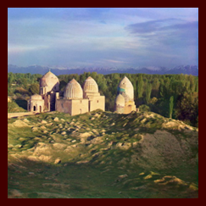
1- топ Фараб
1.Ежелгі Сақтар туралы не білесіздер?
2.Қазақстанның қай ежелгі қаласында әлемдегі ең атақты кітапхана болған?
3.Ұлы даланың даму факторын айтыңыздар.

Slide 6
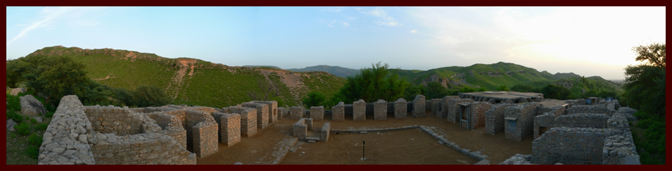
2-топ Йассы
1.Ұлы далада қандай империя салтанат құрды?
2. «Даналық үйін кім ашты?» Қашан? Қайда?
3. Ұлы даланың даму факторын айтыңыздар.

Slide 7

3-топ Тараз
1.Отырардың көне атауы ? Онда кім туылған?
2. Ең құнды сыйлық не? 3.Көпестер Отырар әкіміне не сыйлауды дәстүрге айналдырған?
3. Ұлы даланың даму факторын айтыңыздар.

Slide 8
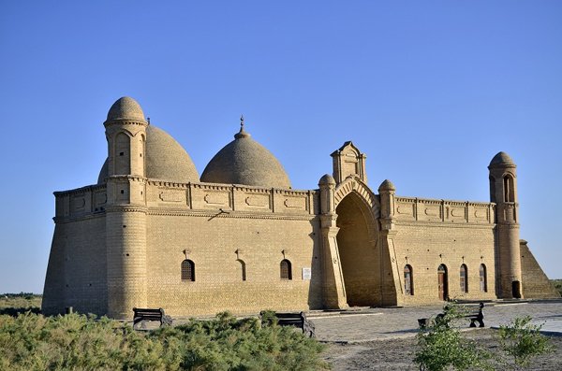
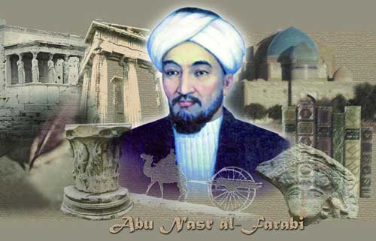
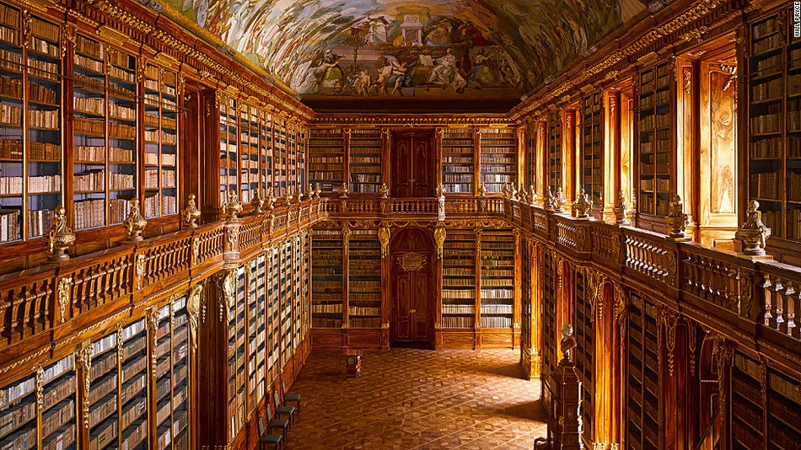

Фараб
«Жібек Жолы» (Ұлы «Жібек Жолы») —Қытайдың Ши-ан деген жерінен басталып,Шинжәң, Орталық Азия арқылы Таяу Шығысқа баратын керуендік жол бағыты. Атауды алманиялық ғалымдары Ф. фон Рихтһофен (F. von Richthofen) бен А. Һерман (А Hеrman) 19 ғасырда ұсынған

Slide 9
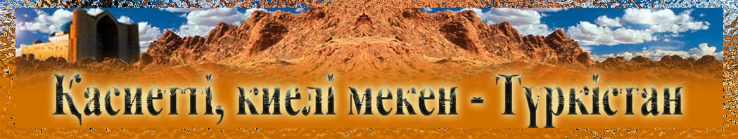
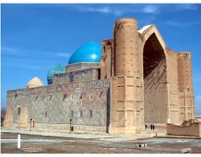
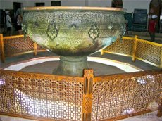
«Жібек Жолы» (Ұлы «Жібек Жолы») —Қытайдың Ши-ан деген жерінен басталып,Шинжәң, Орталық Азия арқылы Таяу Шығысқа баратын керуендік жол бағыты. Атауды алманиялық ғалымдары Ф. фон Рихтһофен (F. von Richthofen) бен А. Һерман (А Hеrman) 19 ғасырда ұсынған

Slide 10
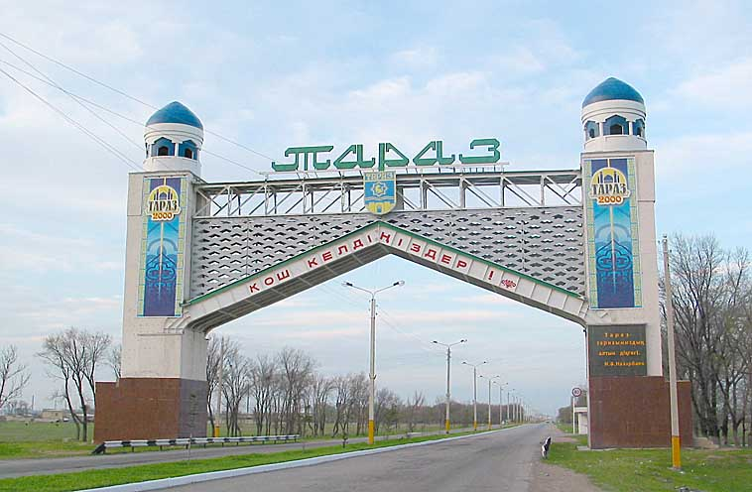
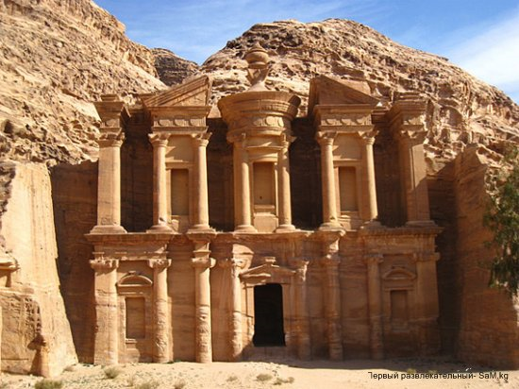
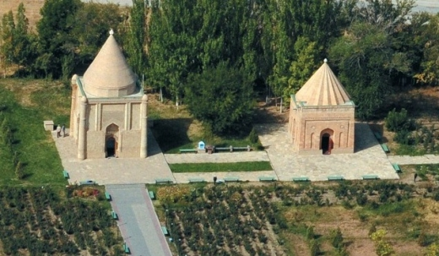
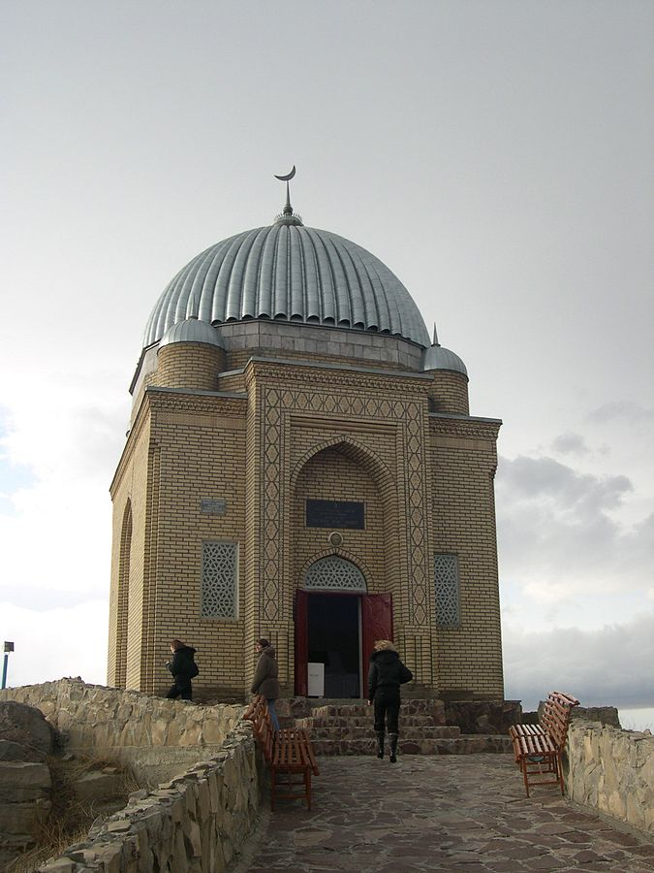
«Жібек Жолы» (Ұлы «Жібек Жолы») —Қытайдың Ши-ан деген жерінен басталып,Шинжәң, Орталық Азия арқылы Таяу Шығысқа баратын керуендік жол бағыты. Атауды алманиялық ғалымдары Ф. фон Рихтһофен (F. von Richthofen) бен А. Һерман (А Hеrman) 19 ғасырда ұсынған

Slide 11
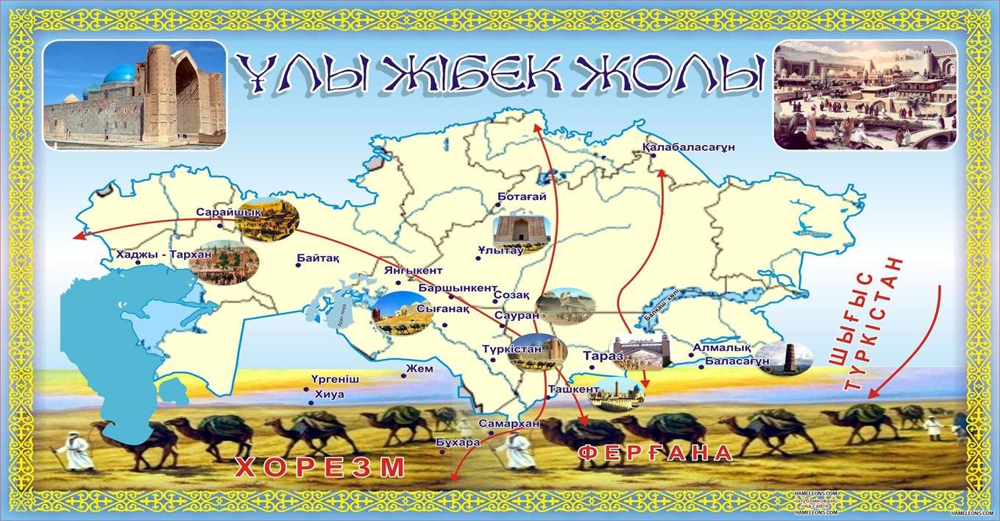
«Жібек Жолы» (Ұлы «Жібек Жолы») —Қытайдың Ши-ан деген жерінен басталып,Шинжәң, Орталық Азия арқылы Таяу Шығысқа баратын керуендік жол бағыты. Атауды алманиялық ғалымдары Ф. фон Рихтһофен (F. von Richthofen) бен А. Һерман (А Hеrman) 19 ғасырда ұсынған

Slide 12
«Жібек жолы» іс жүзінде өзгермейтін тұрақты жол емес, қайта ол уақыт ізімен өзгеріп отырған, бірақ тарихтағы дәстүрлі сорабы өзгермеген：жол шығыста Чаң-аннан (қазіргі Ши-ан) басталып, Тарым ойпатынан өтіп, Памир үстіртінен асып, Орталық Азияны,Батыс Азияны кесіп өтіп, Жерорта теңізінің шығыс жағалауына дейін барады, жалпы ұзындығы 7000 км. асады.

Slide 13
Жібек жолы тек сауда жолы болып қана қалмастан, дүние жүзі өркениетін тоғыстырып, адамзат қоғамының дамуына өшпес үлес қосты. Оңтүстік Қазақстан мен Жетісу қалаларының Византия, Иран, Орта Азия, Кавказ, Алтай, Сібір, Шығыс Түркістанмен тығыз сауда байланыстары орнады. Шаштан (Ташкенттен) жол Гизгирдқа, Испиджабқа келіп, одан әрі керуен Таразға бағыт алған. Тараздан солтүстікте Адахкет, Дех-Нуджикет қалалары орналасқан қимақтарға, оңтүстікте өздерінің туған өлкесінде - Шельдяни, Куля және т.б. қалаларға тірелген.

Slide 14
Сондай-ақ Тараздан Төменгі Барысханға, одан әрі Құлан, Мерке арқылы Аспараға жететін болған.
X ғ. бастап Ӏле жазығындағы сауда жолы арқылы керуендер жүре бастайды. Осы жерден Ӏле Алатауының көпестері қазіргі Алматы мен Талғардың елді мекендеріне жолға шыққан. Талғарда жол қазіргі Шелек, Есік, Кеген аудандарында, Подгорныйға, одан әрі Шонжаға иек артады. Алакөл ауданында жол тармақталады. Екіөгіз, Қиялық, Көктем керуен жолдарымен Шығыс Түркістанға, Алтайға, Монғолияға шығуға болатын еді.

Slide 15
Ұлы Жібек жолы көп халықтардың мәдениетін түйістіруімен бірге оның табиғатының ерекшеліктерін анықтауда тарихи қызмет атқарды. Бұл істе Қазақстан жерін мекендеген халықтардың еңбегі де бар. Олар тұрғын үйді (киіз үй), ат әбзелдерін жасау өнерін, кілем тоқуды, күмістен түрлі әсемдік бұйымдарды соғуды, бай ауыз әдебиетін мұра етіп қалдырған. Осының бір айғағы - Есік және Аралтөбе қорымдарынан табылған «Алтын киімді адам» ескерткіштері, Шығыс Қазақстандағы Берел қорымынан табылған олжалар, ежелгі Түрік жазба әдебиетінің орхон ескерткіштері.

Slide 16
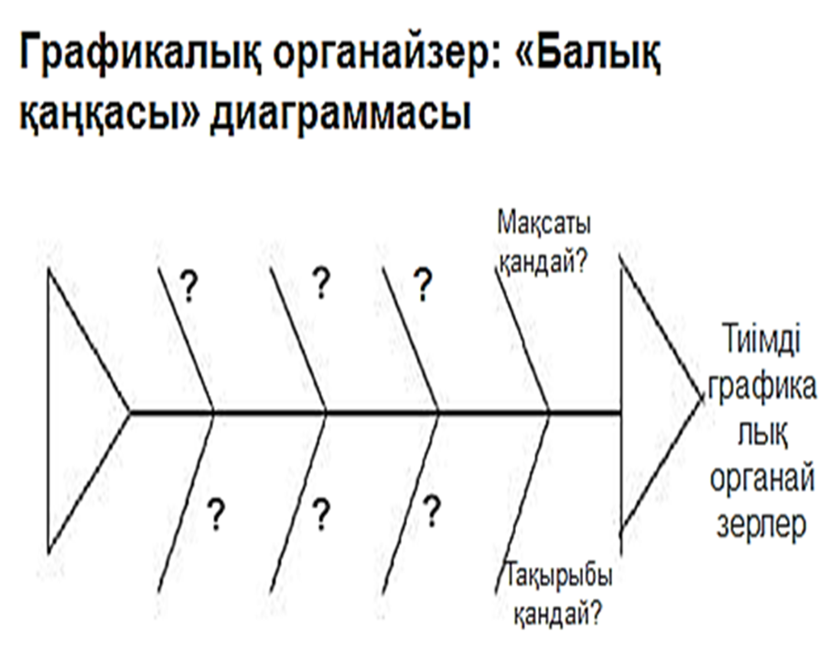

Slide 17
Мәтінмен жұмыс
1-тапсырма . «Сканерлеп оқыту» әдісі
1.Мәтінді бөліктер бойынша түсініп оқыңыздар.
2.Мәтіннен айна сөздер мен сөз тіркестерін табыңдар.
3. Осы сөздерді аударып, сөйлем құраңыздар.

Slide 18
2-тапсырма
«Попс» формуласын қолданып, мәтіндегі ақпараттар бойынша өз пікіріңді дәлелде.
1- ші сөйлем. « Менің ойымша,.....».
2- ші сөйлем. «Себебі мен оны.... деп түсінемін».
3- ші сөйлем. «Оны мен....деген фактілермен,мысалдармен дәлелдей аламын».
Соңғы сөйлем. «Осыған байланысты мен… деген шешімге келдім».

Slide 19

конверт-сұрақ

Slide 20



Slide 21








«Жібек Жолы» (Ұлы «Жібек Жолы») —Қытайдың Ши-ан деген жерінен басталып,Шинжәң, Орталық Азия арқылы Таяу Шығысқа баратын керуендік жол бағыты. Атауды алманиялық ғалымдары Ф. фон Рихтһофен (F. von Richthofen) бен А. Һерман (А Hеrman) 19 ғасырда ұсынған

Slide 22
Үйге тапсырма:
Ұлы Жібек жолы тураллы эссе жазу.

